Slide 1

Notes:
www.4tons.com
Pr. Marcelo Augusto de Carvalho

Slide 2


Slide 3

GÊNESIS 1:6
Haja firmamento no meio das águas e separação entre águas e águas...

Slide 4
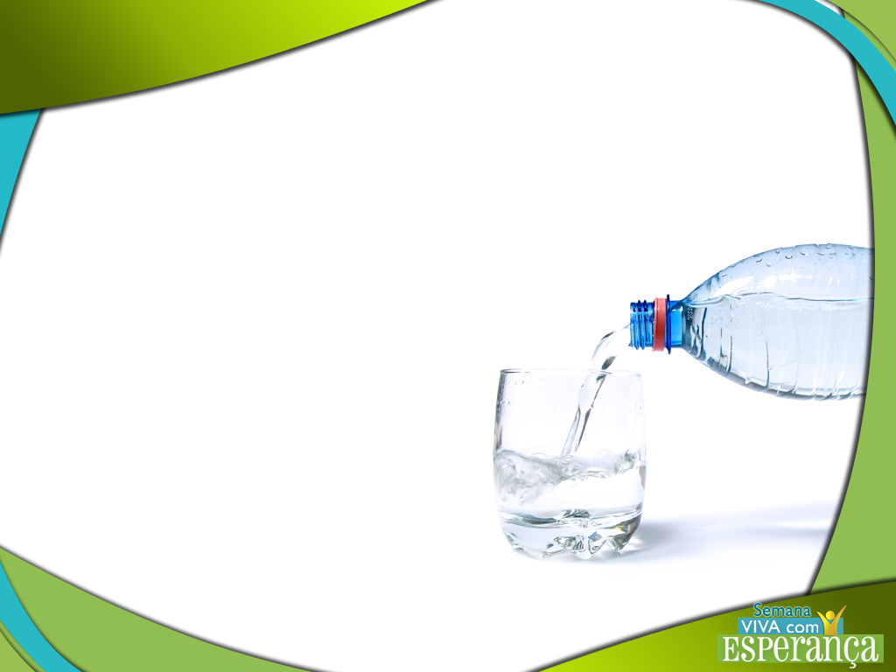
“A água pura é o nosso mais precioso mineral. É o mais essencial de todos os elementos do nosso corpo. Alguém pode perder até metade
das suas proteínas, mas, se perder apenas a décima parte de sua
água, morrerá”.
Dr. Jonathan Forman.

Slide 5
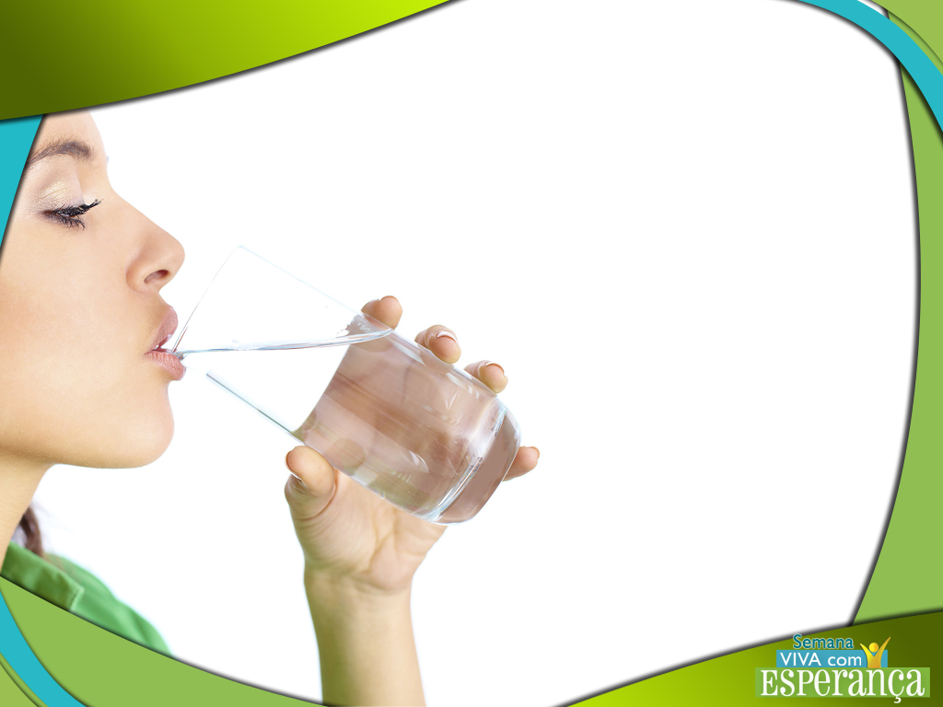
Levando em conta que, em muitos
casos, a alimentação é pobre em alimentos crus, como, frutas, verduras
e legumes, a necessidade real de água, diariamente, fica em torno de 6
a 8 copos.

Slide 6
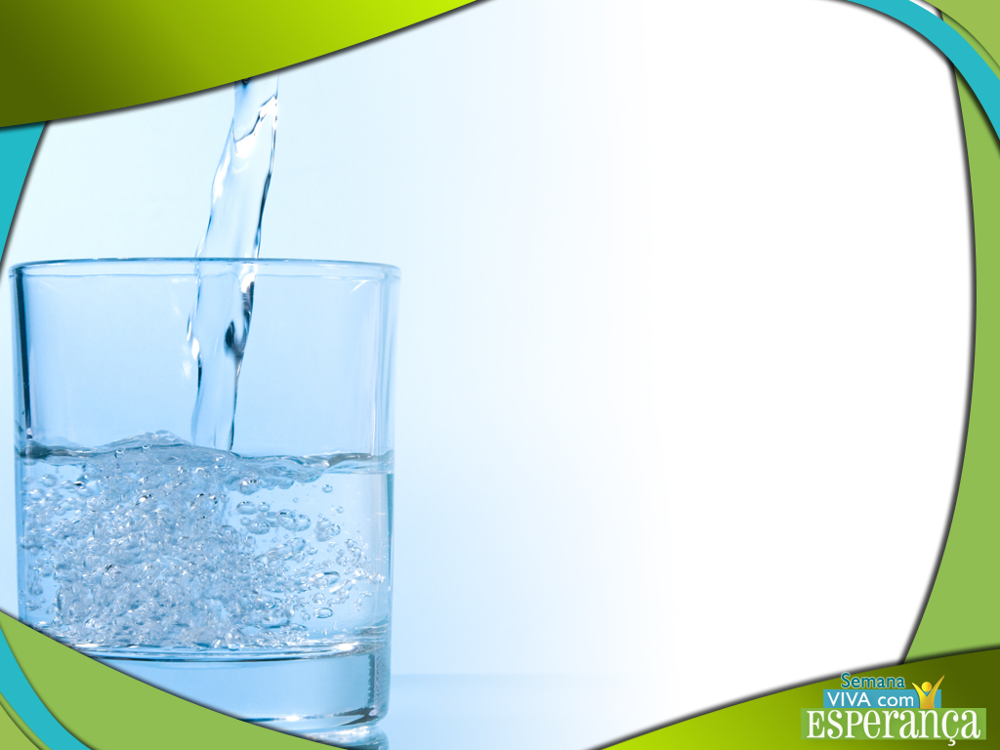
Nenhum outro líquido substitui a bênção que a água proporciona
ao organismo!

